Slide 1

اسـم المـقـرر
تاريخ التعليم في الدولة الإسلامية
د. زيــد أبو الحــاج
جامعة الملك فيصل
عمادة التعلم الإلكتروني والتعليم عن بعد
1

Slide 2
المحاضرة التمهيدية

Slide 3
عناصر المحاضرة
تعريف بطبيعة المقرر
أهداف المقرر
محتوى المقرر
المصادر والمراجع
توزيع الدرجات
الساعات المكتبية

Slide 4
وصف المقرر:
يتناول المقرر الجانب التعليمي من الحضارة الإسلامية بكل مفرداته بدء من التربية التعليم عند العرب قبل الإسلام، ثم بعد ظهوره، وفي عصوره المختلفة، مع التركيز على المؤسسات التعليمية، مثل: الكُتّاب والمسجد الزوايا والمدرسة وسواها، وطرق التدريس، كما يتناول شؤون المدرسين: تعينهم وثقافتهم ومكانتهم ورواتبهم وآداب التدريس، ثم شؤون الطلاب: قبولهم ونظام الدراسة وآداب طلب العلم ومكافآتهم والعقوبات

Slide 5
اهداف المقرر
يتوقع من الطالب/الطالبة بعد دراسة المقرر أن يكون قد امتلك الكفايات التالية:
أن يتعرف على نظم التعليم في الحضارة الإسلامية في نشأتها وتطورها..
أن يتعرف على طبيعة العلاقة بين المعلم والمتعلم في المنظومة التربوية الإسلامية.
ان يتعرف على المؤسسات التربوية التي ظهرت في الحضارة الإسلامية.

Slide 6
تابع- اهداف المقرر
يتوقع من الطالب/الطالبة بعد دراسة المقرر أن يكون قد امتلك الكفايات التالية:
ان يدرك دور الاوقاف في رفد الحركة التعليمية في العصور الإسلامية.
أن يدرك عوامل الثبات والتغير النظام التعليمي في الدولة الإسلامية من فترة لأخرى.
أن يتعرف مصادر تاريخ التربية والتعليم والفكر التربوي.
أن يتعرف على نظم التعليم في الجزيرة العربية قبل ظهور التعليم النظامي الحديث.

Slide 7
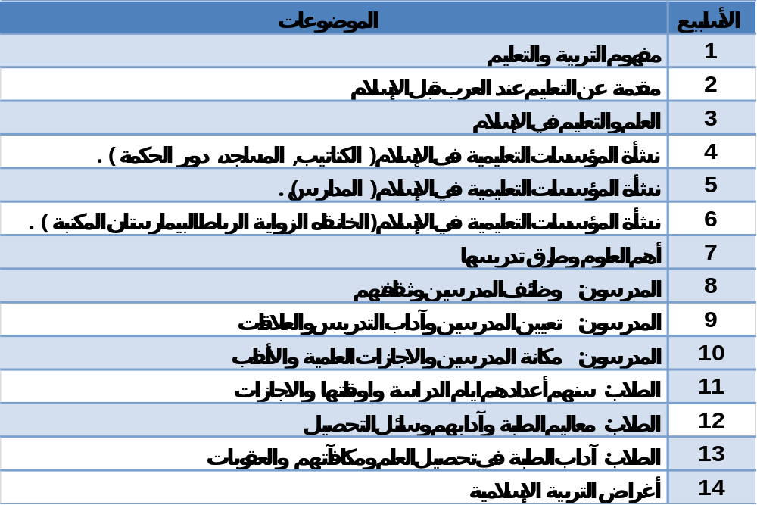
محتوى المقرر

Slide 8
المراجع والمصادر التعليمية
المرجع الرئيس :
محمد محمد عبد القادر الخطيب، تاريخ التعليم في الدولة الإسلامية .
أحمد بدرعلي الكخن، مناهج التعليم عند المسلمين .

Slide 9
المراجع والمصادر المساعدة
المراجع العامة:
ـ عمر فروخ، تاريخ العلوم عند العرب،
ـ المكى أقلانية، النظم التعليمية عند المحدثين في القرون الثلاثة الأولى،
ـ سعد مرسي أحمد، تاريخ التربية والتعليم،

Slide 10
توزيع الدرجات
النشاط | الدرجة
المشاركة في منتديات الحوار على البلاك بورد | 10 درجات
حضور المحاضرات المسجلة والمحاضرات المباشرة | 10 درجات
الواجبات المنزلية | 10 درجات
الاختبار النهائي | 70 درجة
المجموع النهائي | 100 درجة

Slide 11
الساعات المكتبية الجوالة
رقم جوال المقرر والساعات المكتبية:
ستكون متوافرة في موقع التعليم عن بعد ضمن الساعات المكتبة لعموم المدرسين وكذلك رقم الجوال
ملحوظة:
سيكون الجوال مفتوح في الأوقات المحددة للساعات المكتبية وسيتم إغلاقه خارج هذه الأوقات، لذا على الجميع التقيد بهذه المواعيد
البريد الإلكتروني: zabuelhaj@kfu.edu.sa

Slide 12

بحمد الله

